Slide 1

Wykład 1: wprowadzenie

Slide 2
Organizacja zajęć
Opiekun kursu: Dr inż. Marek Piasecki
Termin: Środa, 19-21
Miejsce: C-4, s. 23
Facebook: PWr – Kotlin + Android
Kontakt: igor.kurek@student.pwr.edu.pl
<numer>

Slide 3
Plan ramowy kursu
Wstęp i wprowadzenie
Podstawy pracy z systemem Android, struktura projektu, narzędzia deweloperskie
Budowa interfejsu, obsługa akcji użytkownika, operacje związane w UI
Praca na widokach grupowych, operacje na zbiorach danych
Korzystanie z zewnętrznych bibliotek i frameworków
<numer>

Slide 4

Czym właściwie jest Kotlin?
<numer>

Slide 5
Główne cechy języka
Statycznie typowany
Zmienne nie mogą mieć domyślnie wartości NULL (Null-Safe)
Zwięzła struktura kodu
Zaawansowane wyrażenia lambda
Kompilacja do Java Bytecode
Własnościowy dostęp do wartości (Property-Access Syntax)
<numer>

Slide 6
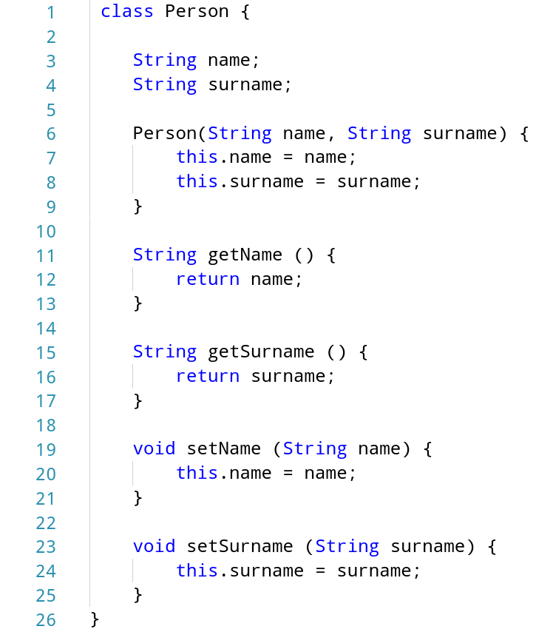
Dlaczego Kotlin, a nie Java?
Java
Kotlin
<numer>

Slide 7
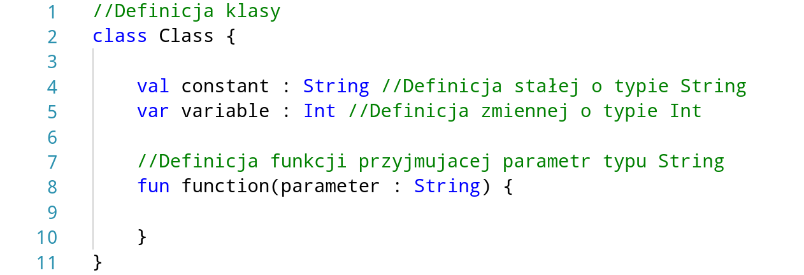
Podstawowa składnia
<numer>

Slide 8
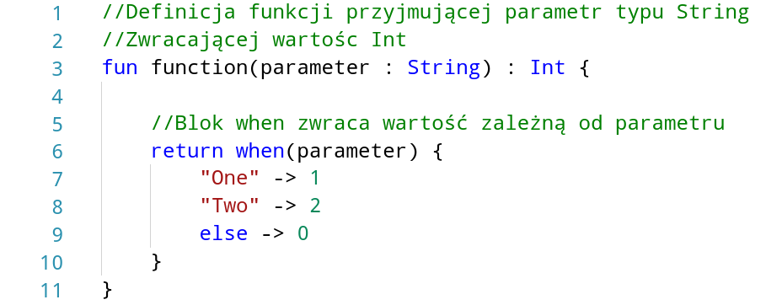
Blok zależności “when”
<numer>

Slide 9
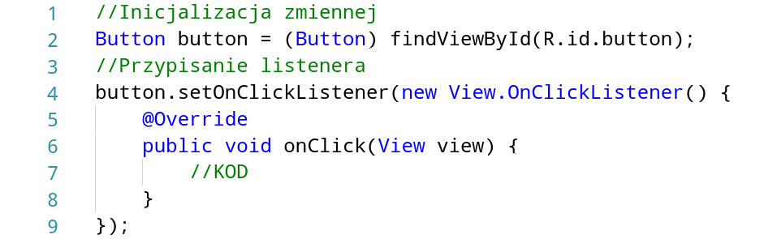

Property-access syntax, wyrażenia lambda
Java
Kotlin
<numer>

Slide 10

Czym jest Android?
<numer>

Slide 11
Główne cechy systemu
Bazujący na jądrze Linuxa
Otwarty kod źródłowy
Pakietowa budowa systemu
Aplikacje oparte na wirtualnej maszynie Javy, kompilowane do kodu ART
Wolność modyfikacji systemu przez
<numer>

Slide 12
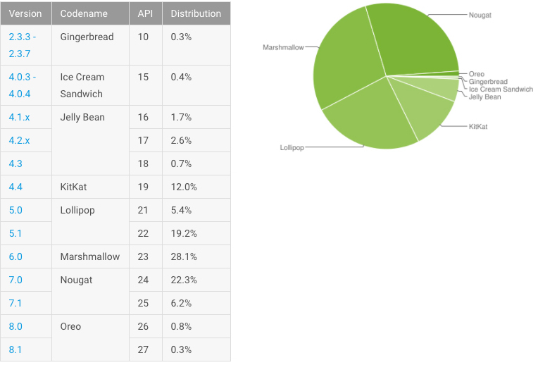
Wersje Systemu

Slide 13

Środowisko deweloperskie
<numer>

Slide 14
Co zawiera Android Studio?
IDE bazowane na IntelliJ IDEA
Android SDK Manager
Narzędzia integracji z usługami Google
Maszynę wirtualną systemu Android
ADB (Czasami)

Slide 15
Android Development Bridge
Interfejs służący do komunikacji pomiędzy komputerem a urządzeniem z systemem Android
Sterownik zależny od producenta urządzenia, dostępny do pobrania zazwyczaj na jego stronie
Aby używać ADB, wymagane jest uruchomienie debugowania USB na urządzeniu
<numer>

Slide 16
Aktywacja debugowania USB
Przejdź do ustawień w telefonie
W zakładce “Informacje o telefonie” znajdź pole “Numer kompilacji” (może znajdować się w zakładce “Informacje o oprogramowaniu”)
Kliknij “Numer kompilacji” siedmiokrotnie
Powinien pojawić się komunikat o aktywacji opcji deweloperskich
Przejdź ponownie do ustawień, powinna pojawić się zakładka “Opcje programistyczne”
Wewnątrz zakładki, aktywuj “Opcje programistyczne” oraz “Debugowanie USB”
Done. Jesteś programistą.
<numer>

Slide 17
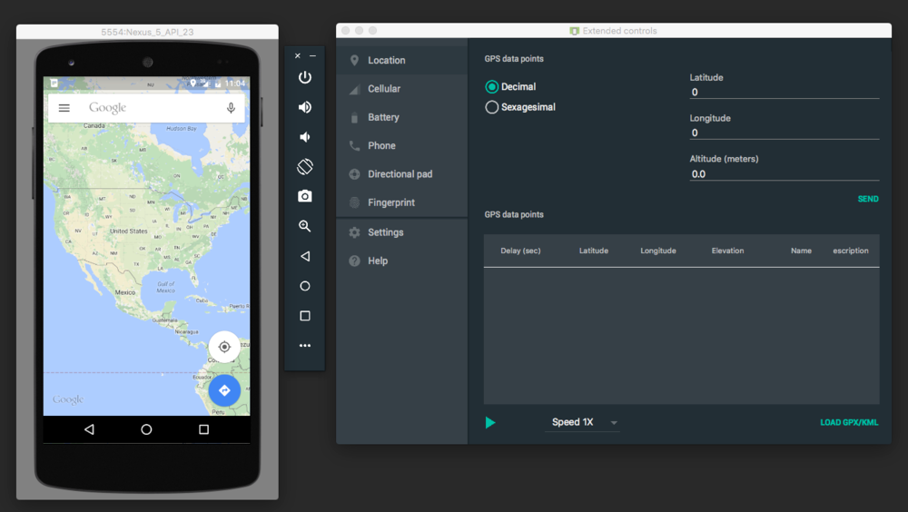
Emulacja Systemu

Slide 18
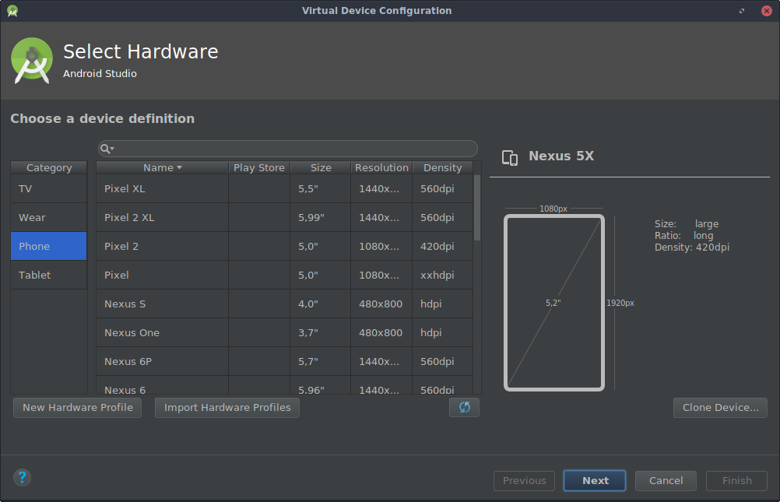
Tworzenie nowego emulatora

Slide 19
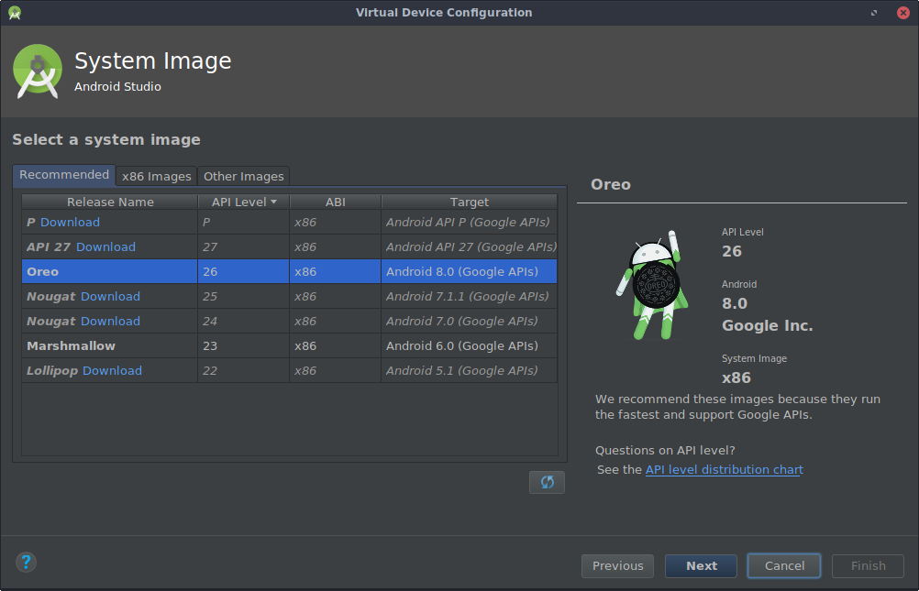
Wybór wersji systemu

Slide 20
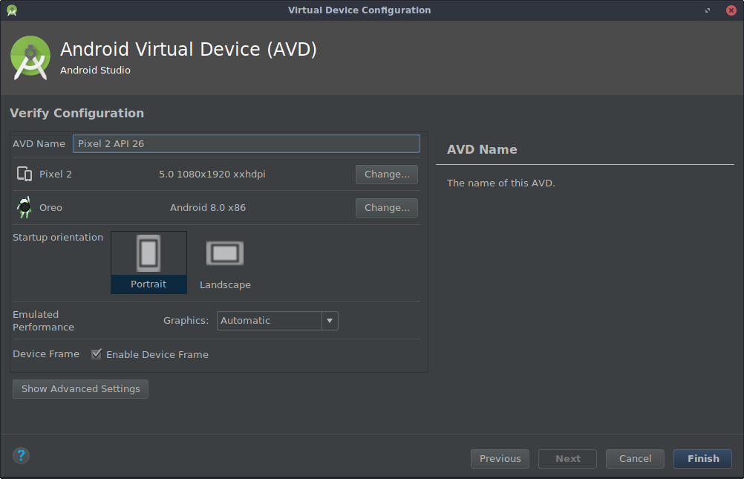
Parametry końcowe

Slide 21
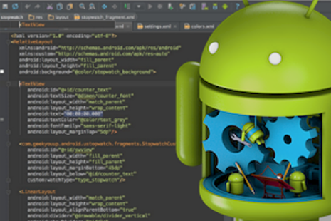
Projekty Android Studio

Slide 22
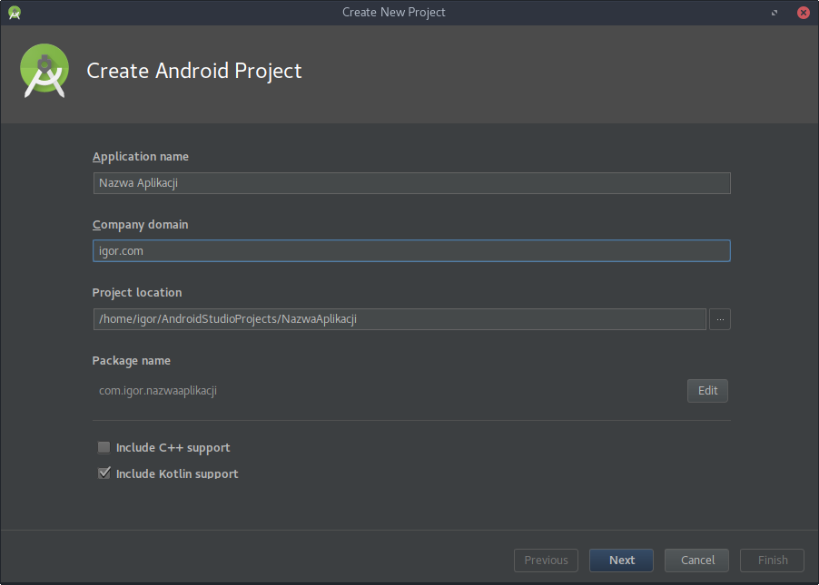
Parametry nowego projektu

Slide 23
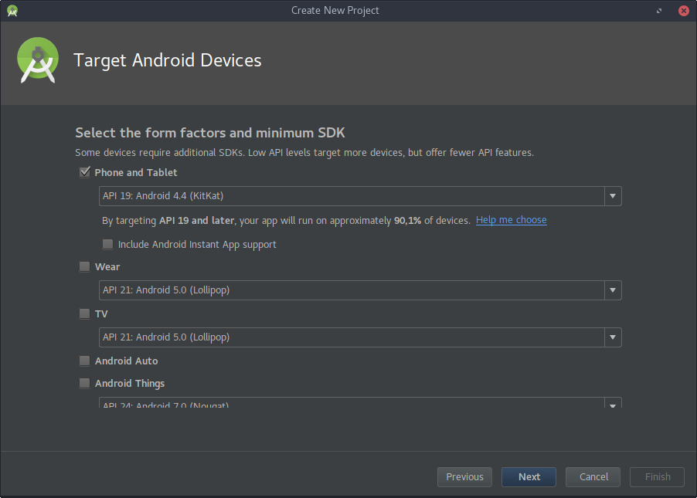
Wybór minimalnej wersji systemu

Slide 24
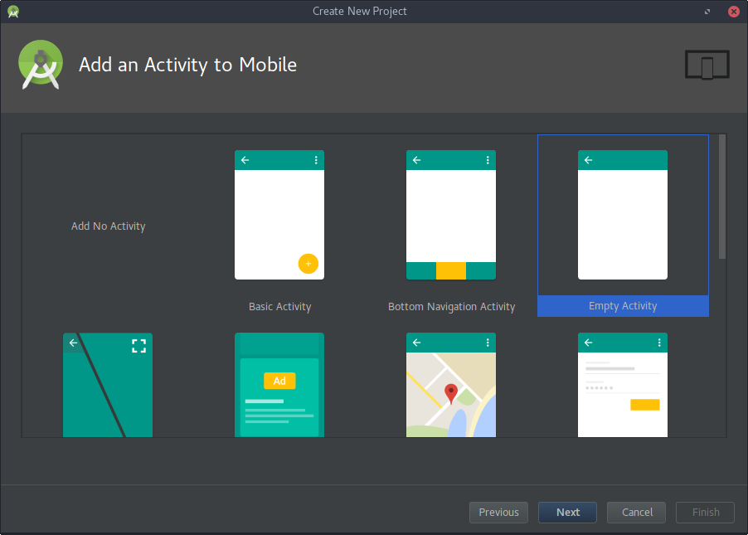
Wybór aktywności startowej

Slide 25
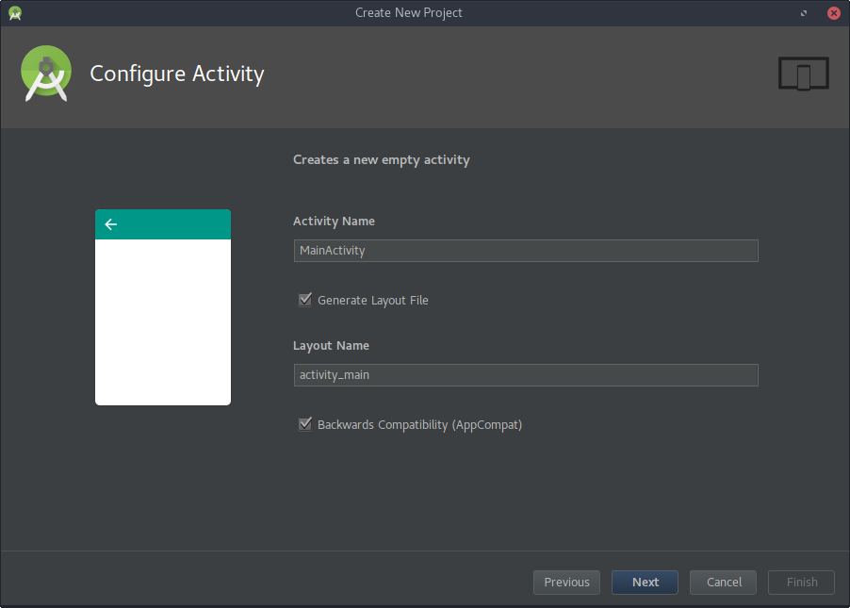
Konfiguracja aktywności

Slide 26
“Rdzeń” projektu
Pliki Gradle (.gradle)
Pliki Kotlina (.kt)
Pliki danych i layoutów (.xml)
Plik manifestu (.mf)

Slide 27
Koniec :-(

